Slide 1
Mgr.Iva Štancíková
Jazyk a jazyková komunikace
Angličtina 3.ročník
VY_32_INOVACE_anglictinahracky_16

Slide 2
Teddy bear, doll, ball, car, plane, bell, brick,

Slide 3
a teddy bear
a plane
a car
a bell

Slide 4
planebteddybearmbellkcart
plan_, ted__ bear, b__l, c_r,

Slide 5
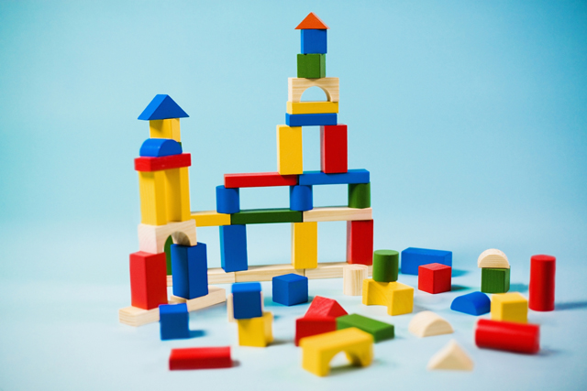
a ball
a brick
a doll

Slide 6
dllo, brikc, blal
a brick
a doll,
a ball

Slide 7
Použité zdroje:
Použité obrázky pocházejí z databáze obrázků
MS Office

